Slide 1
Coder เกมฝึกทักษะโปรแกรมมิ่ง

Slide 2
Coder
สมาชิกโครงงาน
1. นาย จิรพัชร์ เหลืองรุ่งเกียรติ รหัสนิสิต 5930300143
2. นาย อติวิชญ์ ม่วงศร รหัสนิสิต 5930300968
อาจารย์ที่ปรึกษา
อ.อดิศักดิ์ สุภีสุน
กรรมการ
1.ผศ.ดร. อนันต์ บรรหารสกุล
2. อ.กรวิทย์ ออกผล

Slide 3




ที่มาและปัญหา

Slide 4
แนวคิดและวิธีแก้ปัญหา
เพื่อแก้ปัญหาการ “โปรแกรมมิ่งไม่ได้” โดย
การเรียนรู้ที่ทำให้เห็นภาพ โดยใช้อนิเมชั่น
เพื่อทำให้มี “การเรียนรู้ที่ง่าย” โดยแนวคิดที่ว่า
เกมส์จะช่วยให้ผู้เล่นลดความน่าเบื่อ และลดความกดดัน

Slide 5
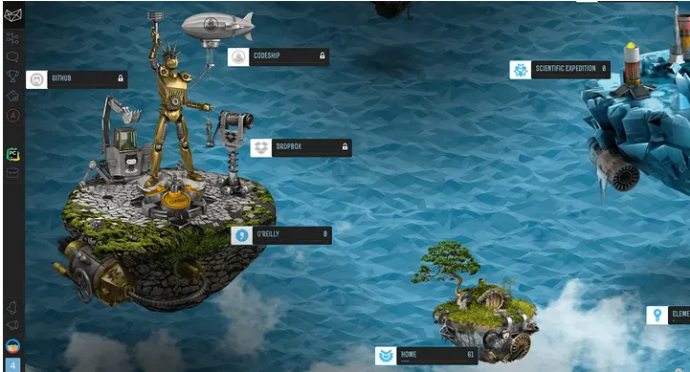
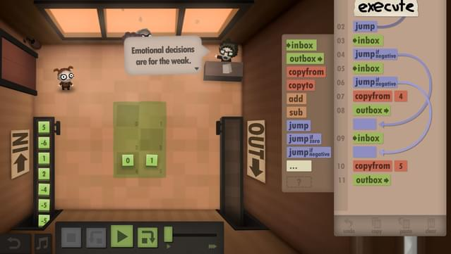
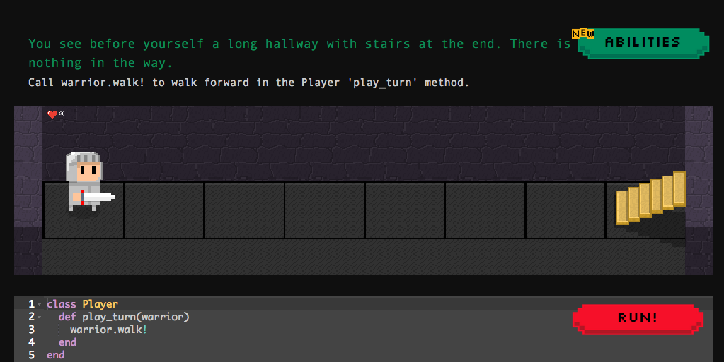
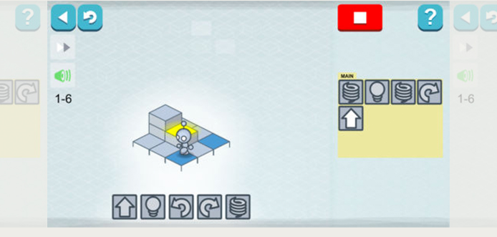
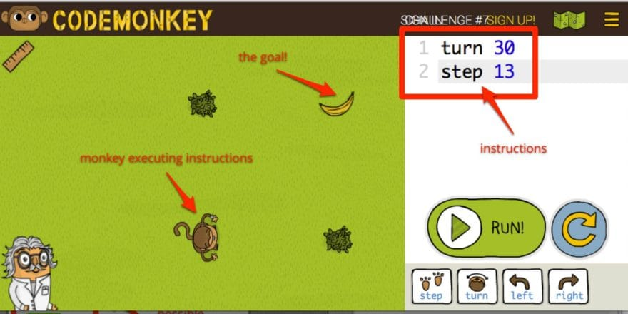
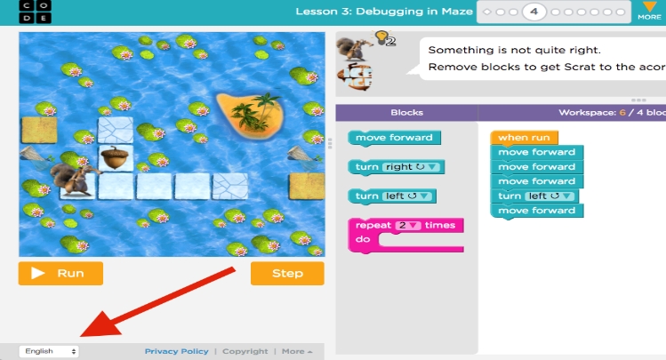
เกมแนวสอนโปรแกรมมิ่ง

Slide 6
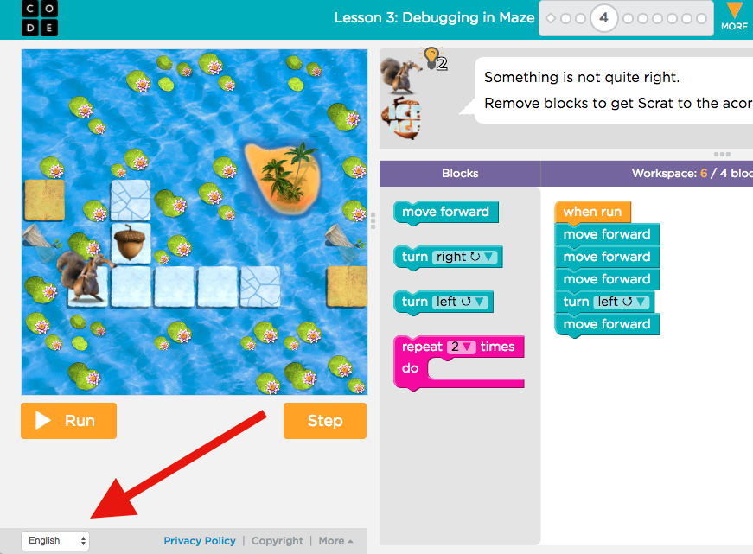
1. เกมฝึกโปรแกรมมิ่งแบบวางบล็อค

Slide 7
2. เกมฝึกโปรแกรมมิ่งแบบวางบล็อค(รูปภาพ)

Slide 8
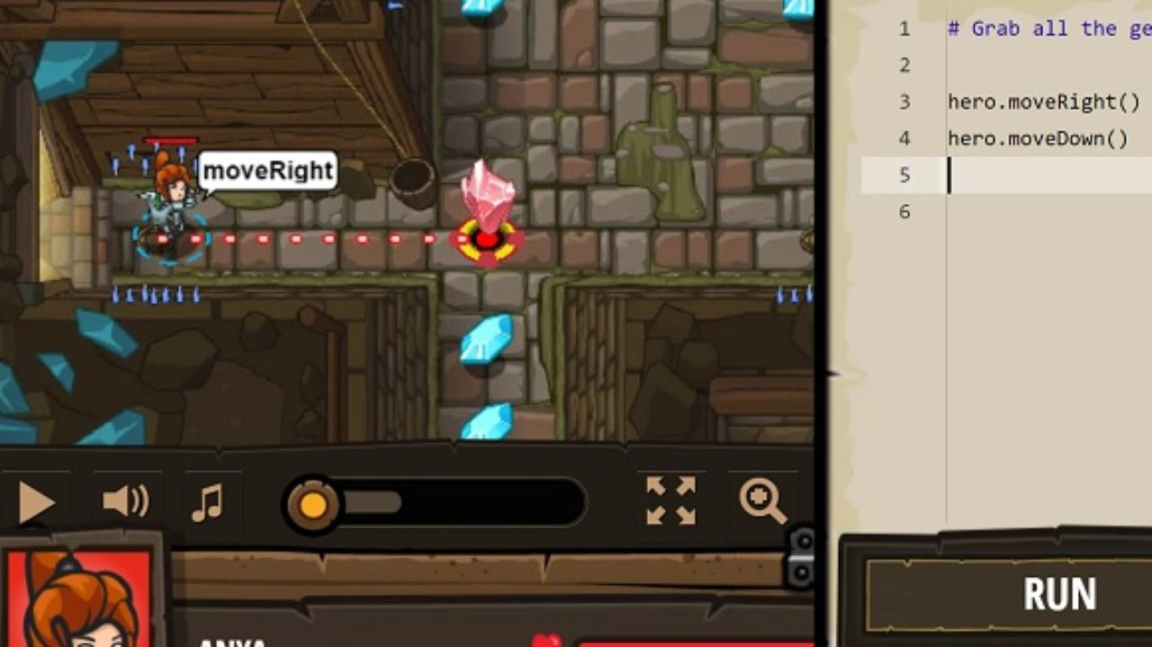
3. เกมฝึกโปรแกรมมิ่งแบบพิมพ์

Slide 9
 | ได้เขียนโคต | LOOP | CONDITION
Code combat |  | Sometime
Vim adventure
Rudy warrior
Code.org | Little
Lightbot and Lightbot

Slide 10
รายละเอียดของการพัฒนา
ภาษาที่ให้ผู้เล่นพิมพ์โค้ดเป็นภาษาที่กำหนดขึ้นมาเอง
การนำ Input จากผู้เล่นไปแสดงผลบนหน้าจอ
รับ Input จากผู้เล่น แล้วทำการค้นหาคำที่กำหนดว่าส่วนไหนเป็น Method และ Parameter

Slide 11
รายละเอียดของการพัฒนา (ต่อ)
ภาพรวมการทำงาน
Recieve Input
Convert
Input to String
Cut another
noise String
Convert
String to Parse
Convert
Parse to Token
Push Line[n]
to Stack
Run by Line[n]
Convert
Token to Line
Execute top of Stack
No
Show execute
to display
Pop top of Stack
If(Line[last])
End
Yes

Slide 12
รายละเอียดของการพัฒนา (ต่อ)
Parse
Token
Line
w,a,l,k,(,r,i,g,h,t,),;
walk,(,right,),;
S,walk(right), walk(right),E
walk(right);
attack();
Method
Parameter
End
Method
End

Slide 13
รายละเอียดของการพัฒนา (ต่อ)
Start
while(count){
/* Do Something
walk(up);
walk(right);
*/
Method
Parameter
}
End

Slide 14
รายละเอียดของการพัฒนา (ต่อ)
FALSE
check(right);
TRUE
Method
Parameter
End

Slide 15
รายละเอียดของการพัฒนา (ต่อ)
Start
if(check(left))
if(check(left)){
/* Do Something
walk(up);
walk(right);
*/
TRUE
Method
Parameter
}
FALSE
End

Slide 16
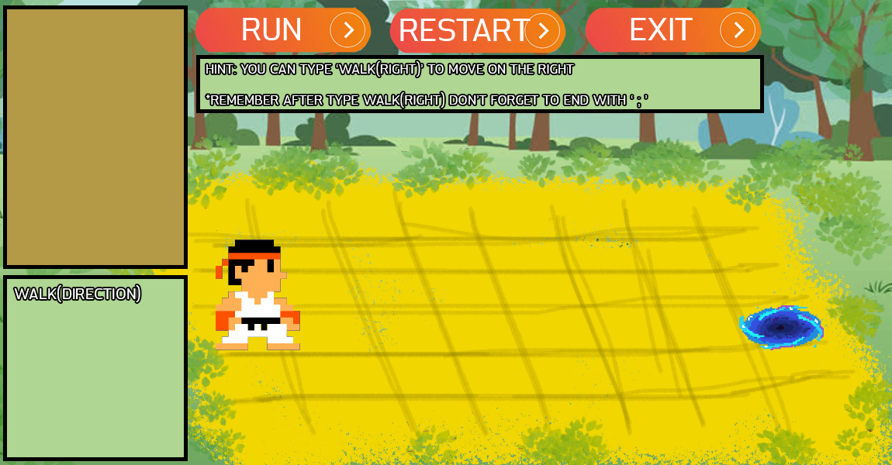
รายละเอียดของการพัฒนา (ต่อ)

Slide 17
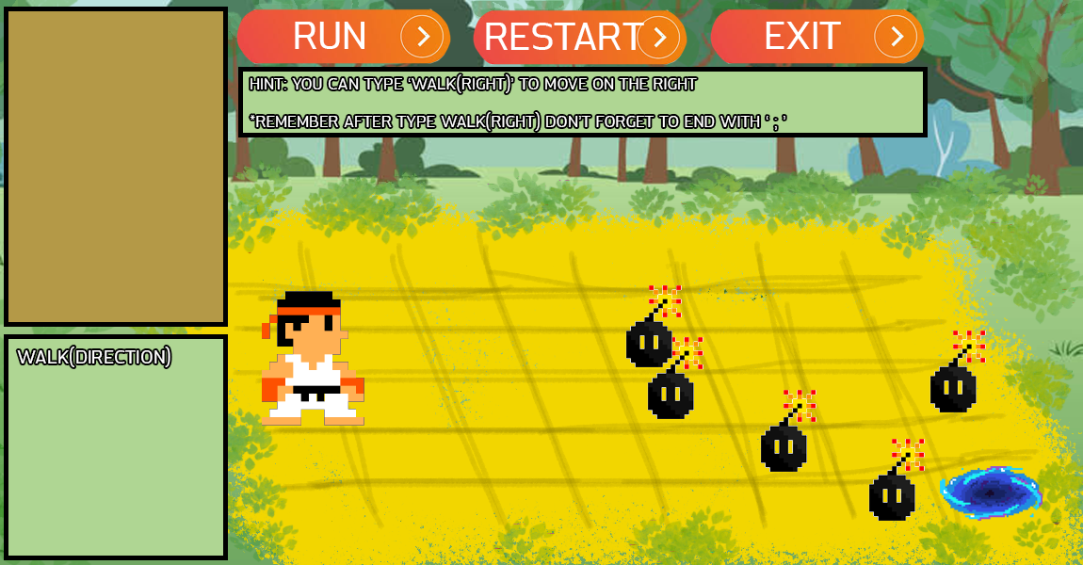
รายละเอียดของการพัฒนา (ต่อ)

Slide 18
รายละเอียดของการพัฒนา (ต่อ)

Slide 19
ขอบเขตโครงงาน
เล่นได้บน window 10
ไม่สามารถเล่นบนโทรศัพท์ได้
ไม่รองรับให้ผู้เล่นสร้าง funtion ได้
ผู้เล่นไม่สามารถสร้างตัวแปรได้
รูปแบบการเล่น single-player
ไม่สามารถ save game เพื่อกลับมาเล่นในจุดเดิมได้
.

Slide 20
ประโยชน์ที่ได้รับ
1.ผู้เล่นมีความรู้ ความเข้าใจโปรแกรมมิ่งมากขึ้น
2.ผู้ใช้รู้จักคำสั่งพื้นฐาน

Slide 21
Thanks!
Any questions?
Find me at @username & user@mail.me

